Slide 1



2^{ο} ΕΠΑΛ Γαλατσίου
Ατομική καθαριότητα του σώματος
Βαρελά Μ. - Λυκοστράτη Αικ.
1

Slide 2
Ατομική καθαριότητα του σώματος
2^{ο} ΕΠΑΛ Γαλατσίου
Είναι η απομάκρυνση από το σώμα των εκκρίσεων, ακαθαρσιών, μικροβίων κλπ με διάφορα φυσικοχημικά και μηχανικά μέσα, τα οποία είναι:
Tο νερό
Το σαπούνι
Το σφουγγάρι κλπ

Slide 3
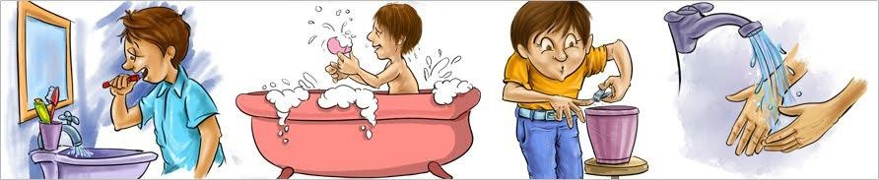
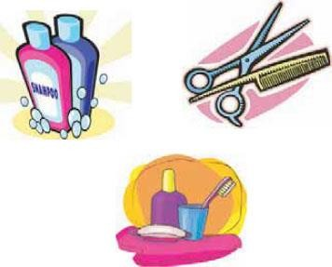
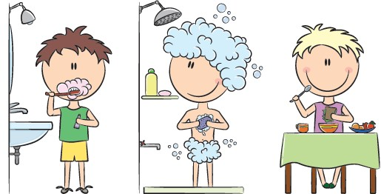
Ατομική καθαριότητα του σώματος
2^{ο} ΕΠΑΛ Γαλατσίου

Slide 4
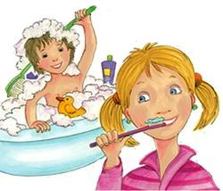
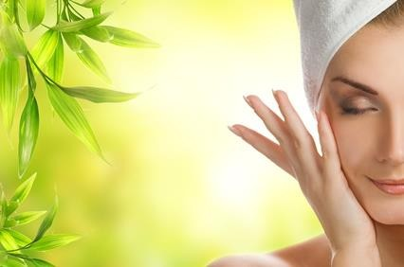
Η καθαριότητα του σώματος προσφέρει:
2^{ο} ΕΠΑΛ Γαλατσίου
Προστασία της υγείας με την καλή λειτουργία του δέρματος και την προφύλαξη από
δερματικές μολύνσεις
Τόνωση του οργανισμού
Καλαισθητική εμφάνιση του ανθρώπινου σώματος, που αποτελεί παράγοντα εκτίμησης του ανθρώπου και επιτυχίας
του στην κοινωνική ζωή

Slide 5
Φροντίδα του δέρματος
2^{ο} ΕΠΑΛ Γαλατσίου
Η καθαριότητα του δέρματος γίνεται με μπάνιο ή ντους. Καλό είναι να γίνεται καθημερινά ένα χλιαρό μπάνιο ή ντους με άφθονο νερό και σαπούνι. Η θερμοκρασία του νερού πρέπει να είναι 35⁰-
37⁰. Tα θερμά μπάνια προκαλούν χαλάρωση, ενώ τα ψυχρά αυξάνουν την ενεργητικότητα.
Τα μέρη του σώματος, που είναι ακάλυπτα (πρόσωπο, λαιμός, χέρια) και τα μέρη που ιδρώνουν (πόδια, γεννητικά όργανα) πρέπει να πλένονται τουλάχιστον μια φορά την ημέρα, το
καλύτερο 2 φορές την ημέρα.
Ιδιαίτερη μέριμνα χρειάζεται, όταν υπάρχει αυξημένη παραγωγή ιδρώτα (υπεριδρωσία)

Slide 6
Φροντίδα του δέρματος
2^{ο} ΕΠΑΛ Γαλατσίου
Τα χέρια πρέπει να πλένονται πολλές φορές την ημέρα, διότι μπορούν να μεταδώσουν λοιμώδη και παρασιτικά νοσήματα.
Πρέπει να πλένονται οπωσδήποτε πριν από το φαγητό και μετά την τουαλέτα.
Τα νύχια πρέπει να κόβονται συχνά, τουλάχιστον μια φορά την εβδομάδα. Τα νύχια των χεριών σε αντίθεση με των ποδιών πρέπει να κόβονται στρογγυλά. Εάν υπάρχουν παρωνυχίδες, πρέπει να κόβονται κοντά στο δέρμα και όχι να τραβιούνται ή να δαγκώνονται.

Slide 7
Φροντίδα του δέρματος
2^{ο} ΕΠΑΛ Γαλατσίου
Τα πόδια πρέπει να πλένονται συχνά και ιδιαίτερα τα πόδια των ανθρώπων που ιδρώνουν πολύ (πχ πόδια αθλητή), διότι υπάρχει κίνδυνος μόλυνσης και εξέλκωσης. Ιδιαίτερη μέριμνα χρειάζεται, όταν υπάρχει αυξημένη παραγωγή ιδρώτα (υπεριδρωσία).
Τα νύχια των ποδιών πρέπει να κόβονται σε ευθεία γραμμή μετά το μπάνιο, όταν είναι μαλακά. Τα νύχια, που κόβονται βαθιά,
συχνά μεγαλώνουν μέσα στο δέρμα και χρειάζονται ειδική θεραπεία.

Slide 8
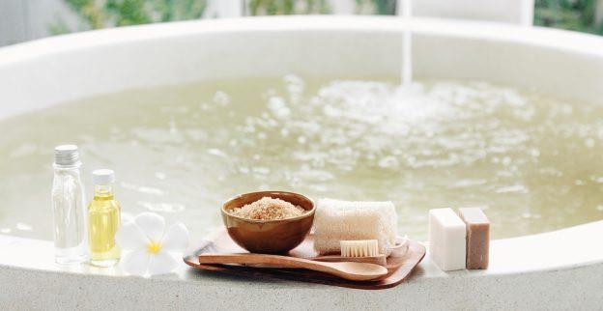
Φροντίδα του δέρματος
2^{ο} ΕΠΑΛ Γαλατσίου
Τα νύχια αποτελούν εστία μικροβίων, εάν είναι μακριά.
Χρειάζονται ιδιαίτερη προσοχή και για να υπάρξει σωστή
καθαριότητα, πρέπει να βουρτσίζονται, για να απομακρυνθούν τα μικρόβια και οι ακαθαρσίες, που μαζεύονται εκεί.
Κάλτσες και καλσόν πρέπει να αλλάζονται ταυτόχρονα με το
πλύσιμο.

Slide 9
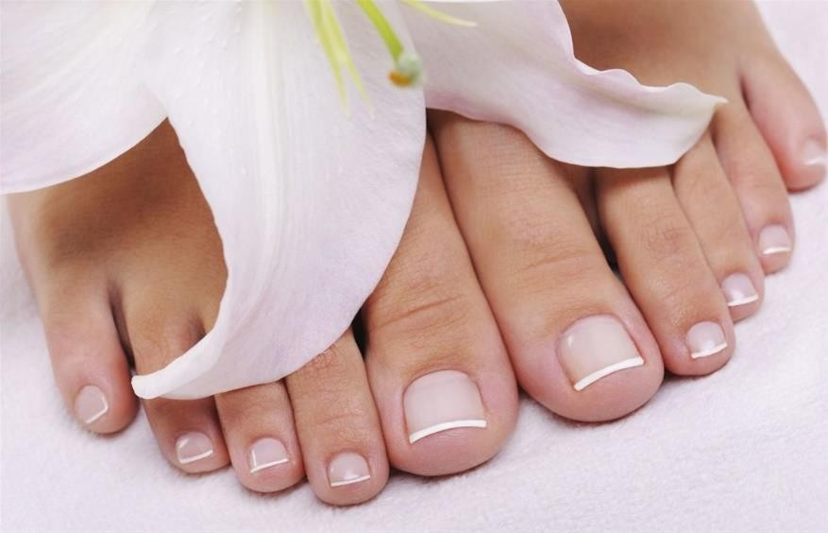
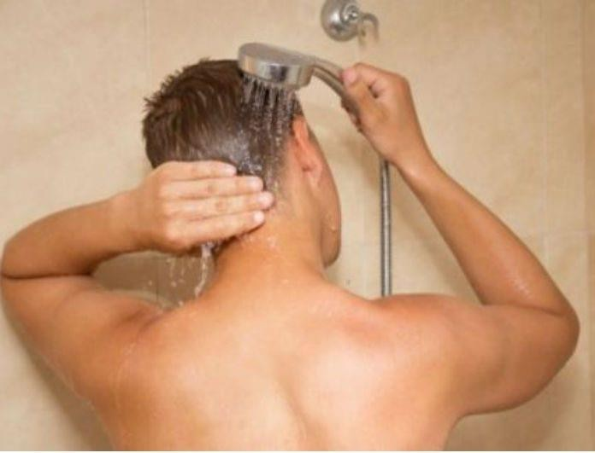
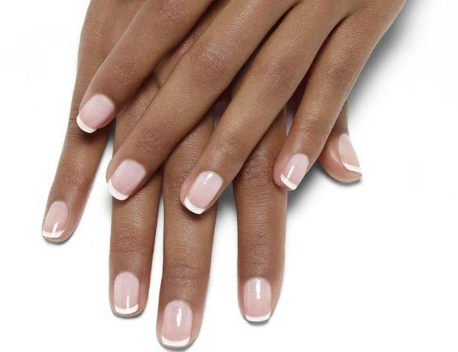
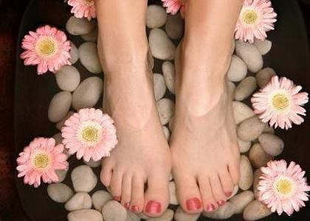
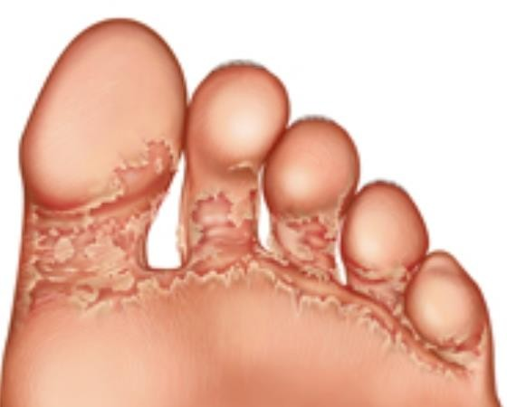
Φροντίδα του δέρματος
2^{ο} ΕΠΑΛ Γαλατσίου

Slide 10
1Η καθαριότητα των γεννητικών οργάνων και κατά τις ημέρες της περιόδου είναι επιβεβλημένη.
2^{ο} ΕΠΑΛ Γαλατσίου
2Το ντους είναι προτιμότερο από το μπάνιο, γιατί έτσι αποφεύγεται η είσοδος νερού στον κόλπο.
3Η σερβιέτα πρέπει να αλλάζεται τακτικά, όπως επίσης και τα
εσώρουχα
4Η γυμναστική δεν αντενδείκνυται κατά την διάρκεια της περιόδου,
5ενώ τα μπάνια(θάλασσα) και ιδίως στην πισίνα πρέπει να αποφεύγονται.

Slide 11
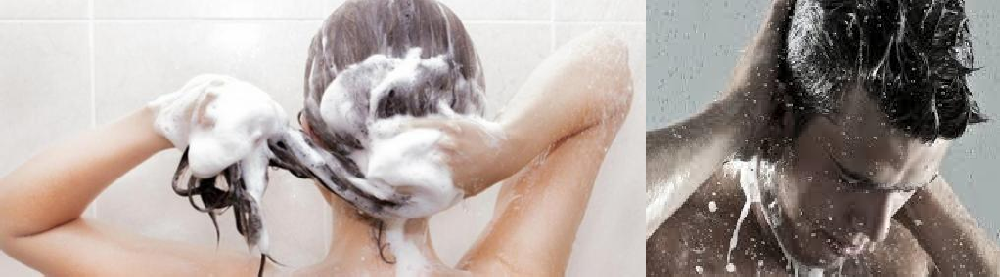
Καθαριότητα των μαλλιών
2^{ο} ΕΠΑΛ Γαλατσίου
Τα μαλλιά πρέπει να λούζονται συχνά. γιατίΛερώνονται από το
1περιβάλλον αλλά και από την2 έκκριση σμήγματος.
Η πιτυρίδα δεν είναι αρρώστια. Είναι νεκρά κύτταρα, που αποκολλούνται από το τριχωτό της κεφαλής. Θεραπεύεται 1με αντιπιτυριδικό σαμπουάν και 2καλό βούρτσισμα.

Slide 12
Αφτιά
2^{ο} ΕΠΑΛ Γαλατσίου
Η ανατομική κατασκευή του αφτιού είναι τέτοια, ώστε να
προφυλάσσεται από τις επιδράσεις του περιβάλλοντος. Η
καθαριότητα του αφτιού πρέπει να γίνεται μόνο εξωτερικά με τη χρήση βαμβακιού και όχι μέσα στον ακουστικό πόρο. Η χρήση των Otosticks πρέπει να γίνεται σωστά για τον καθαρισμό της εξωτερικής επιφάνειάς του.
1Ιδιαίτερη προσοχή χρειάζεται με τα θαλασσινά μπάνια ή σπορ. Η πιο απλή πάθηση του αφτιού από τη θάλασσα είναι η εξωτερική ωτίτιδα. 2Το καλό στέγνωμα του αφτιού ή 3η επάλειψη με καθαρό οινόπνευμα βοηθά στην καλύτερη υγιεινή του δέρματός του.

Slide 13
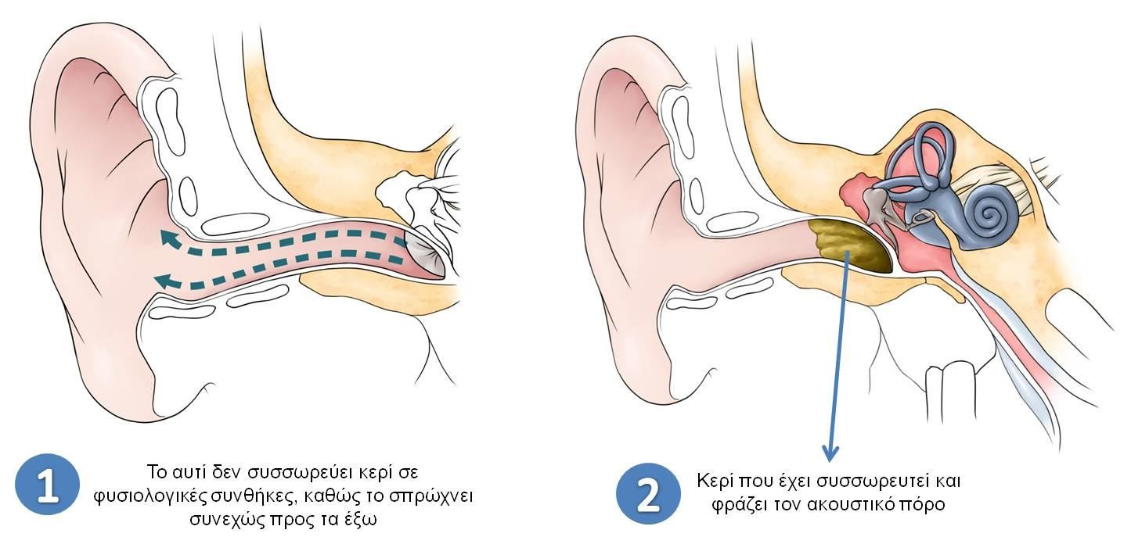
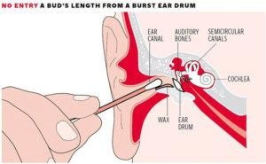
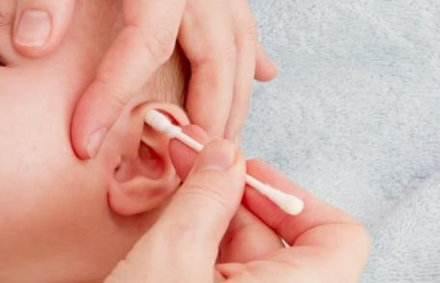
Αφτιά
2^{ο} ΕΠΑΛ Γαλατσίου

Slide 14
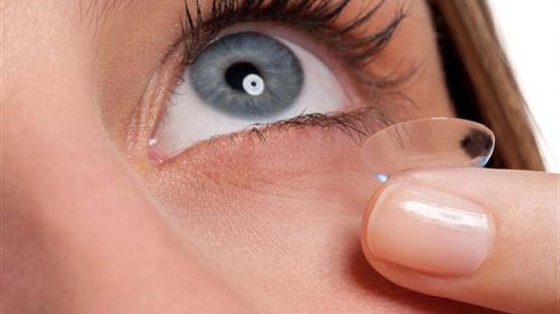
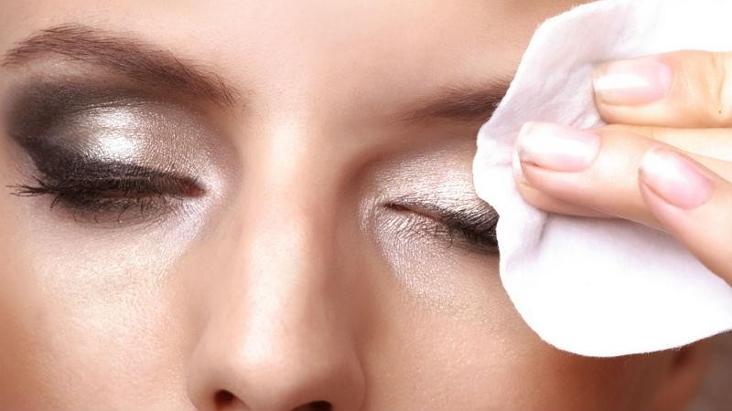
Πώς ΤΑ Μάτια
2^{ο} ΕΠΑΛ Γαλατσίου
Προστατεύονται πολύ καλά από την ανατομική τους κατασκευή
και φυσιολογία τους
Κλείνουν αυτόματα και παρεμποδίζουν την είσοδο ξένου σώματος.
Τα δάκρυα καθαρίζουν τα μάτια από βλαπτικές ουσίες.

Slide 15
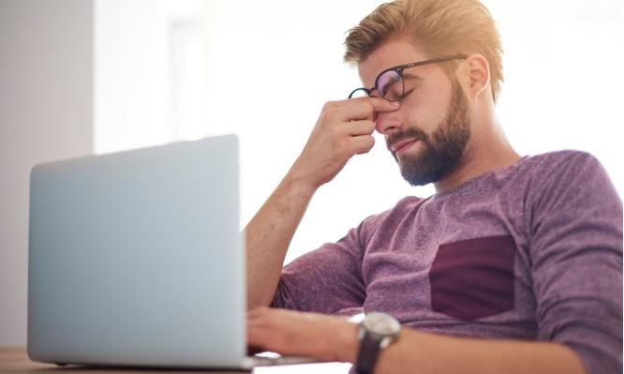
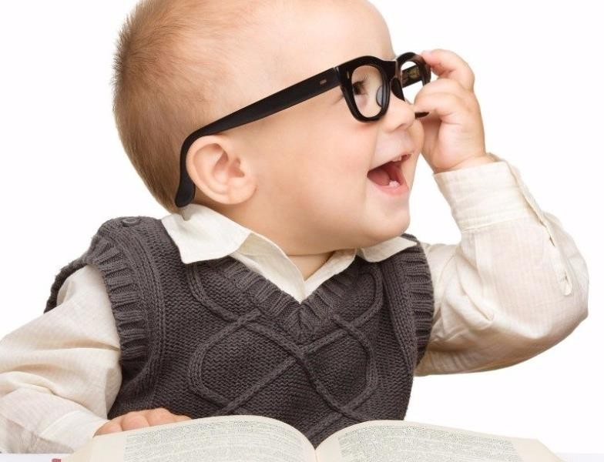
Παράγοντες που ασκούν βλαπτική επίδραση στα μάτια:
2^{ο} ΕΠΑΛ Γαλατσίου
1 Κακός φωτισμός
2 Η ρύπανση του περιβάλλοντος
3 Ισχυροί άνεμοι
4 Αϋπνία- οινοπνευματώδη ποτά
5 Τηλεόραση- κομπιούτερ

Slide 16
Μέτρα προφύλαξης
2^{ο} ΕΠΑΛ Γαλατσίου
Επαρκής φωτισμός, ιδιαίτερα σε ώρες εργασίας και μελέτης. Η πρόσπτωση του φωτισμού να είναι από αριστερά
Η παρακολούθηση της τηλεόρασης πρέπει να γίνεται από ορισμένη απόσταση. Οι ειδικοί συνιστούν να είναι πενταπλάσια του μεγέθους της οθόνης. Καλό είναι να υπάρχει χαμηλός φωτισμός.
Επιβάλλεται η χρησιμοποίηση προστατευτικών
γυαλιών, όταν υπάρχει δυνατός ήλιος, χιόνι, έντονο τεχνητό φως και σε ηλεκτροσυγκολλήσεις μετάλλων

Slide 17
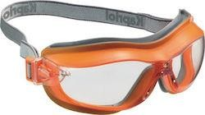

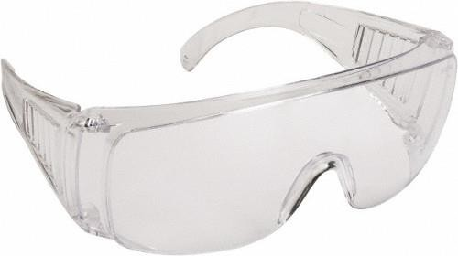
Μέτρα προφύλαξης
2^{ο} ΕΠΑΛ Γαλατσίου

Slide 18

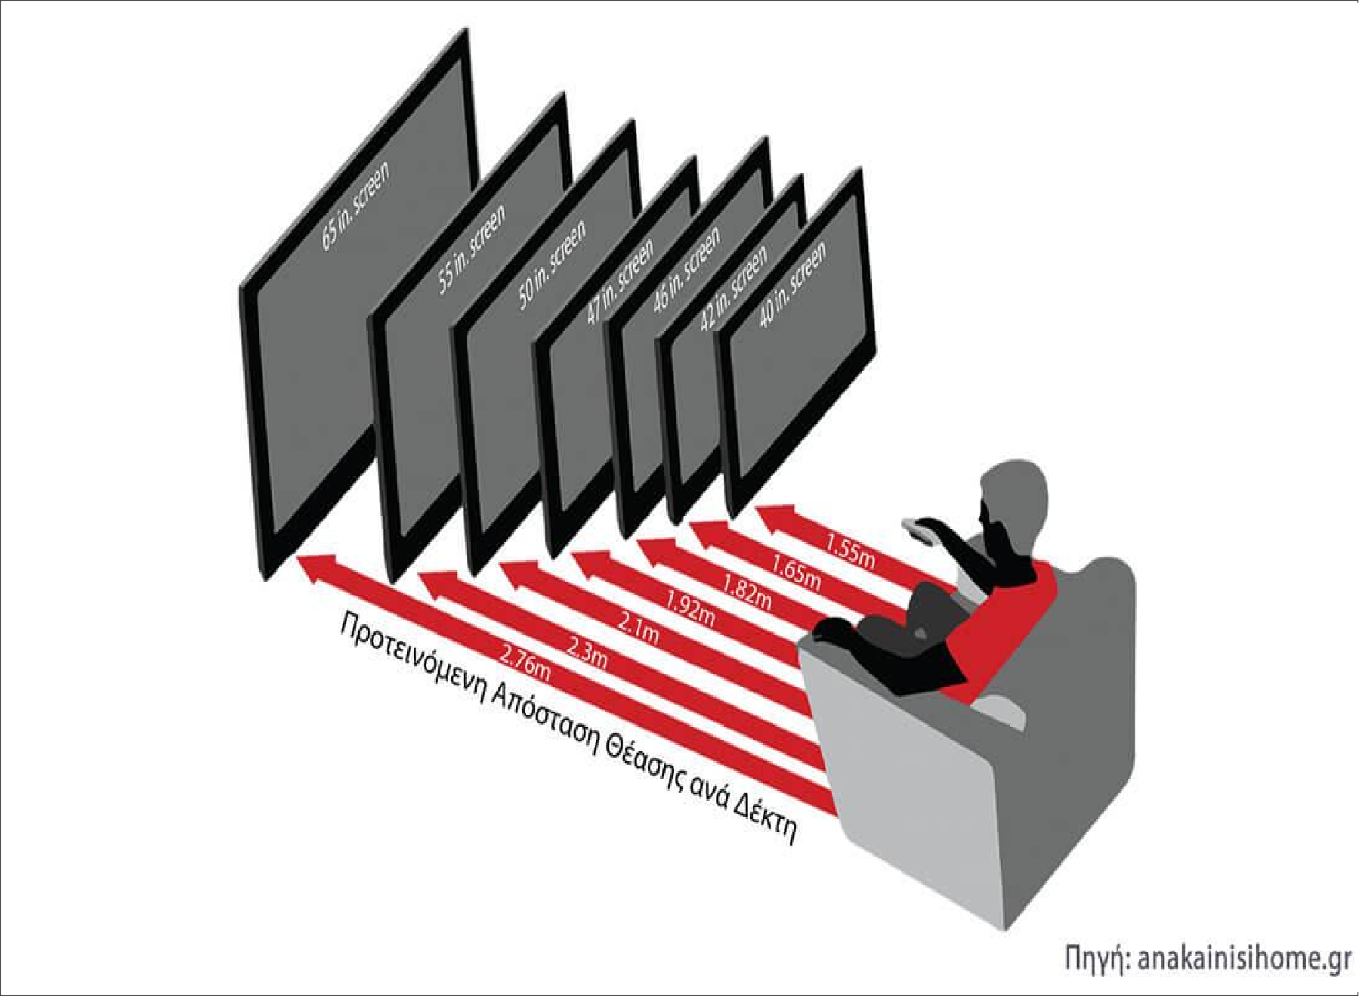
ο
Μέτρα προφύλαξης ^{2 ΕΠΑΛ Γαλατσίου}
18
Βαρελά Μ. - Λυκοστράτη Αικ.

Slide 19
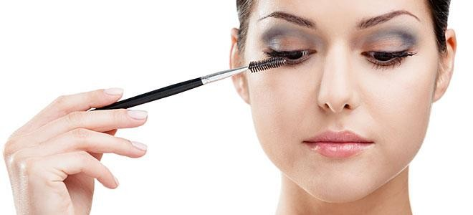
Μέτρα προφύλαξης
2^{ο} ΕΠΑΛ Γαλατσίου
Να αποφεύγονται όλοι οι βλαπτικοί παράγοντες
Η χρήση των φακών επαφής πρέπει να γίνεται σωστά. Υπάρχει κίνδυνος μόλυνσης και γι’ αυτό
πρέπει να ακολουθούνται οι συστάσεις των ειδικών
Τα παιδιά της σχολικής ηλικίας πρέπει να εξετάζονται κάθε χρόνο για τον έλεγχο της ικανότητας της όρασης.
Πρέπει να δίνεται ιδιαίτερη προσοχή στην χρήση
καλλυντικών

Slide 20
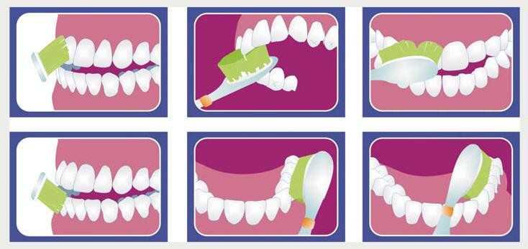
Τί περιλαμβάνει η Στοματική υγιεινή
2^{ο} ΕΠΑΛ Γαλατσίου
Περιλαμβάνει τη φροντίδα του στόματος και των δοντιών.
Η στοματική κοιλότητα αποτελεί όργανο του πεπτικού και αναπνευστικού συστήματος

Slide 21
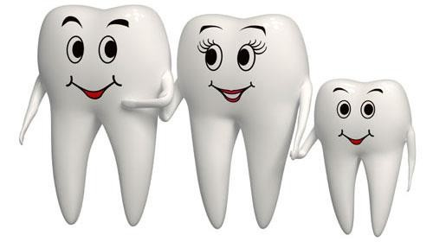
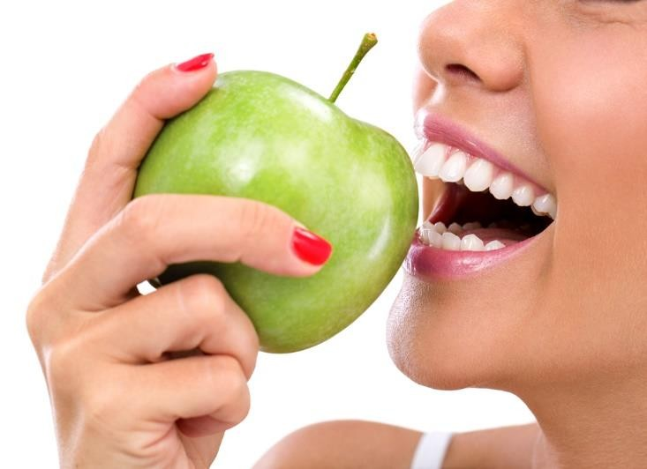
Ποιές είναι οι Λειτουργίες στοματικής κοιλότητας
2^{ο} ΕΠΑΛ Γαλατσίου
1 Μάσηση και 2 κατάποση της τροφής που μαζί με το σάλιο βοηθά στην καλύτερη πέψη των τροφών (υδατάνθράκες)
3Ομιλία
4Αναπνοή
5Γεύση
6Αισθητική του π
ροσώπου

Slide 22
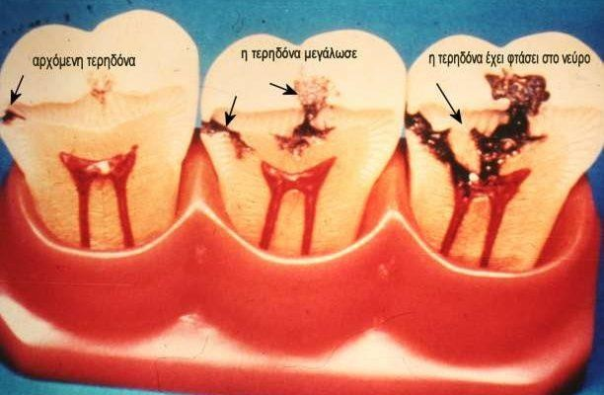
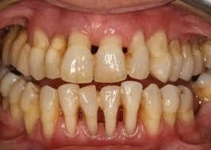
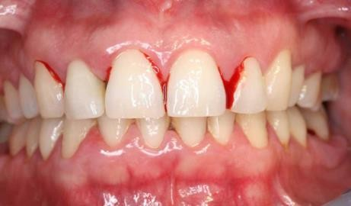
Στοματική υγιεινή
2^{ο} ΕΠΑΛ Γαλατσίου
Η στοματική υγεία αποτελεί βασική προϋπόθεση για την υγεία του ανθρώπινου σώματος. Έτσι πολλές παθήσεις του στόματος έχουν επίπτωση σ’ άλλα όργανα του
σώματος και το αντίθετο.
Τα κύρια νοσήματα, που προσβάλλουν το στόμα είναι: 1Η οδοντική τερηδόνα
2Και τα νοσήματα του περιοδοντίου Περιοδοντίτιδα Ουλίτιδα

Slide 23
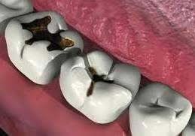
Οδοντική τερηδόνα
2^{ο} ΕΠΑΛ Γαλατσίου
Τερηδόνα είναι η νόσος που καταστρέφει τους σκληρούς ιστούς του δοντιού
Προσβάλλει την αδαμαντίνη και επεκτείνεται στην οδοντίνη, καθώς και στην οστεϊνη

Slide 24
Παράγοντες από τους οποίους εξαρτάται η τερηδόνα:
2^{ο} ΕΠΑΛ Γαλατσίου
1Τα μικρόβια, που υπάρχουν μέσα στη στοματική κοιλότητα. Αποτελούν μέρος της φυσιολογικής
χλωρίδας και προσκολλώνται στα δόντια και στην οδοντική πλάκα
2Η συχνή κατανάλωση ζαχαρούχων τροφών
3Η ανθεκτικότητα του δοντιού και ο 4παράγοντας χρόνος

Slide 25
Πως δημιουργείται η τερηδόνα;
2^{ο} ΕΠΑΛ Γαλατσίου
Η τερηδόνα αρχίζει να δημιουργείται αρχικά στις πού; επιφάνειες των δοντιών, που δύσκολα καθαρίζονται από τις τροφές. Τα μικρόβια της οδοντικής πώς;
μικροβιακής πλάκας έχουν τη δυνατότητα να
ζυμώνουν ορισμένα είδη υδατανθράκων και κυρίως τη σακχαρόζη και να δημιουργούν οξύ.
Το οξύ επιδρά στα δόντια και προκαλεί τερηδόνα.
Έτσι όταν δεν βουρτσίζονται τα δόντια, για να απομακρυνθεί η οδοντική μικροβιακή πλάκα, αυτή γίνεται όλο και πιο πυκνή και συσσωρεύονται περισσότερα μικρόβια.

Slide 26
Πως δημιουργείται η τερηδόνα;
Όταν λαμβάνονται συχνά ζαχαρούχες τροφές, έχουν σαν αποτέλεσμα τη συχνή και για πολύ χρόνο δημιουργία οξέων, που συμβάλλουν στον
τερηδονισμό των δοντιών.
Είναι δηλ προτιμότερο να τρώγεται ένα γλυκό μετά το φαγητό και μετά να πλένονται τα δόντια, παρά ενδιάμεσα των γευμάτων.

Slide 27
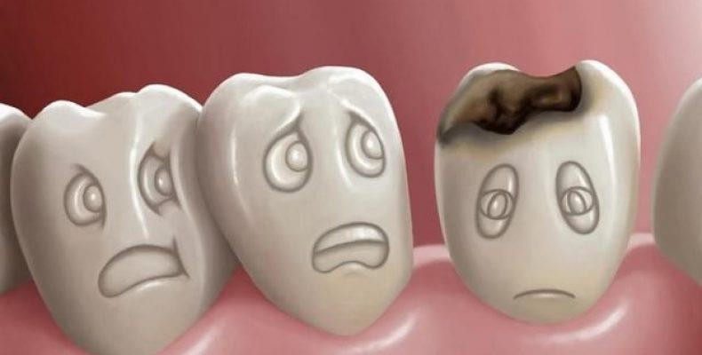
Πως δημιουργείται η τερηδόνα;

Slide 28
Προσοχή!!!!!!!!
2^{ο} ΕΠΑΛ Γαλατσίου
Ιδιαίτερη προσοχή χρειάζονται τα μικρά παιδιά, που ανάμεσα στα γεύματα μασούν τσίχλες ή τρώνε
μπισκότα, καραμέλες κλπ.
Πολλοί γονείς έχουν την τάση να βάζουν πολλή ζάχαρη στο γάλα, ιδιαίτερα στα βρέφη και στα παιδιά της
προσχολικής ηλικίας, να αφήνουν το μπιμπερό όλη τη νύχτα στο στόμα του παιδιού, ή να βάζουν στην πιπίλα
ζάχαρη ή μέλι. Αυτό έχει σαν αποτέλεσμα να παράγεται συνέχεια οξύ και να δημιουργείται τερηδόνα σε όλα
σχεδόν τα δόντια.
Είναι δε γνωστό σαν «σύνδρομο της φιάλης του
γάλακτος»

Slide 29
Επιπτώσεις των τερηδονισμένων δοντιών στα
μικρά παιδιά:
Π ρ ο σ ο χ ή !!!!!!!!
Καταστροφή των πρώτων δοντιών (νεογιλών) των μικρών παιδιών, που εξασφαλίζουν καλή μάσηση της τροφής, καλή λειτουργία του πεπτικού
συστήματος, καλή ανάπτυξη
Κακή προφορά των λέξεων, συνεπώς κακή ομιλία
Άσχημη εμφάνιση του προσώπου

Slide 30
Επιπτώσεις των τερηδονισμένων δοντιών στα
μικρά παιδιά:
Π ρ ο σ ο χ ή !!!!!!!!
2^{ο} ΕΠΑΛ Γαλατσίου
Μη φυσιολογική ανάπτυξη του προσωπικού κρανίου
Τα μόνιμα δόντια, που θα διαδεχθούν τα νεογιλά, δεν θα είναι υγιή
Η τερηδόνα δεν είναι μόνο νόσημα του δοντιού. Επηρεάζει τη γενική υγεία (σωματική, ψυχική) και τη σωστή διατροφή

Slide 31
Νοσήματα του περιοδοντίου
2^{ο} ΕΠΑΛ Γαλατσίου
Τα νοσήματα του περιοδοντίου, που μπορούν να
εμφανιστούν στα παιδιά με τη μορφή της ουλίτιδας, ενώ στους ενήλικες και με τη μορφή της περιοδοντίτιδας, αποτελούν χρόνιες φλεγμονές των ούλων.
Οι ιστοί που στηρίζουν τα δόντια καταστρέφονται και
έτσι μειώνεται η στήριξη των δοντιών στα οστά της άνω και κάτω γνάθου.

Slide 32
Η περιοδοντική νόσος αρχικά εμφανίζεται με τη μορφή της ουλίτιδας
2^{ο} ΕΠΑΛ Γαλατσίου
Τα ούλα γίνονται
Έντονα κόκκινα
Διογκωμένα από το οίδημα και
Πολλές φορές αιμορραγούν
Αν δεν γίνει έγκαιρα η θεραπεία, μπορεί να εξελιχθεί η ουλίτιδα σε βαρύτερη μορφή, που ονομάζεται περιοδοντίτιδα.
Στην περιοδοντίτιδα η βλάβη επεκτείνεται βαθύτερα στους ιστούς που στηρίζουν τα δόντια και έτσι αρχίζουν να
κουνιούνται και σύντομα γίνεται η εξαγωγή τους.

Slide 33
Για τη δημιουργία νοσημάτων του περιοδοντίου συμβάλλουν οι παράγοντες:
2^{ο} ΕΠΑΛ Γαλατσίου
Η οδοντική Μικροβιακή Πλάκα που βρίσκεται
κολλημένη στα δόντια και στα ούλα. Αυτή περιέχει μικρόβια, που παράγουν τοξίνες που προκαλούν τη φλεγμονή στα ούλα
Παράγοντες που ευνοούν τη συγκέντρωση της
Οδοντικής Μικροβιακής Πλάκας (πχ συνωστισμός δοντιών, ανωμαλίες σύγκλεισης των δοντιών, ύπαρξη ορθοδοντικών μηχανημάτων στο στόμα)

Slide 34
Για τη δημιουργία νοσημάτων του περιοδοντίου συμβάλλουν οι παράγοντες:
2^{ο} ΕΠΑΛ Γαλατσίου
Σφραγίσματα ή στεφάνες που προεξέχουν στην περιοχή των δοντιών, που βρίσκονται προς τα ούλα (αυχένας των δοντιών)
Αναπνοή από το στόμα που έχει σαν αποτέλεσμα τη ξηρότητα του βλεννογόνου του στόματος.
Διάφορες βλαβερές συνήθειες (πχ σφίξιμο των δοντιών)

Slide 35
Μέτρα προφύλαξης
2^{ο} ΕΠΑΛ Γαλατσίου
Τα προληπτικά μέτρα βασίζονται στην αντιμετώπιση
των παραγόντων, που δημιουργούν την τερηδόνα και τα νοσήματα του περιοδοντίου. Αυτά είναι:
Απομάκρυνση της Οδοντικής Μικροβιακής Πλάκας με καθημερινό βούρτσισμα των δοντιών
Σωστή διατροφή και αποφυγή ζαχαρούχων τροφών στα ενδιάμεσα των γευμάτων
Χορήγηση φθοριούχων σκευασμάτων για την αύξηση της
ανθεκτικότητας των δοντιών
Τακτικές επισκέψεις στον οδοντίατρο

Slide 36
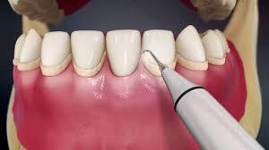
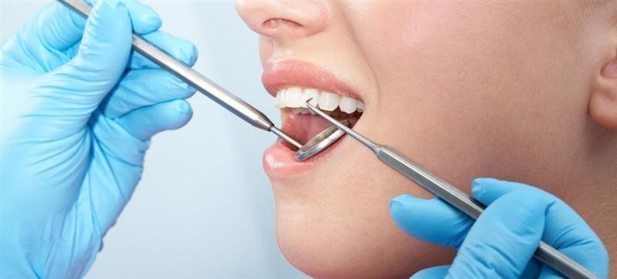
Μέτρα προφύλαξης
2^{ο} ΕΠΑΛ Γαλατσίου

Slide 37
Σωματική άσκηση- προληπτική ορθοπεδική
«νούς υγιής έν σώματι υγιει»
Ποια η θέση της σωματικής άσκησης στην αρχαιότητα και ποια σήμερα;
2^{ο} ΕΠΑΛ Γαλατσίου
Στην Αρχαία Ελλάδα ο ρόλος του γυμναστή ήταν στη θέση του σημερινού δασκάλου.
Οι Αρχαίοι πίστευαν στη δημιουργία ενός καλού καγαθού ανθρώπου, δηλ σ’ ένα συνδυασμό
αρμονικής ανάπτυξης σώματος και πνεύματος, με στόχο την αρετή και την ευτυχία

Slide 38
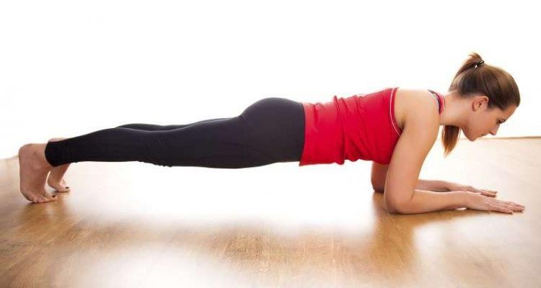
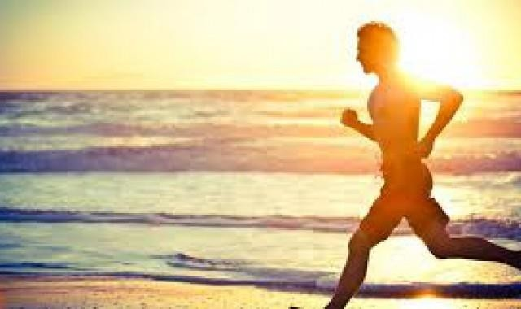
Η ανάπτυξη ενός σωματικά και πνευματικά υγιούς παιδιού αποτελεί και σήμερα πρώτο στόχο κάθε κοινωνίας.
2^{ο} ΕΠΑΛ Γαλατσίου
Σε αυτό συμβάλλει σημαντικά και η άσκηση του σώματος

Slide 39
Η σωματική άσκηση συμβάλλει:
Πού;
2^{ο} ΕΠΑΛ Γαλατσίου
1. Στην ανάπτυξη και γενικότερα στην καλή λειτουργία του μυοσκελετικού συστήματος, το οποίο αποκτά:
🗸Δύναμη. Οι μύες αδυνατίζουν, όταν δε χρησιμοποιούνται
🗸Ευλυγισία και χάρη. Η άσκηση βοηθά να γίνεται η κίνηση με ευκολία
🗸Αντοχή. Η αντοχή αυξάνεται, όταν κάποιος ασκείται
🗸Βοηθά στην εναπόθεση ασβεστίου στα παιδιά
Τί αποκτά το μυοσκελετικό σύστημα με την άσκηση;

Slide 40
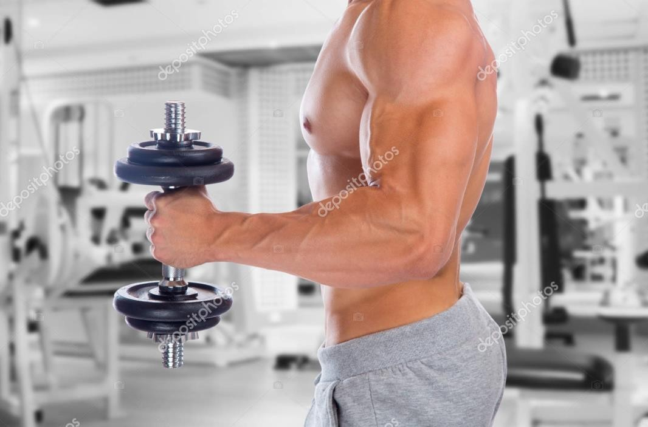
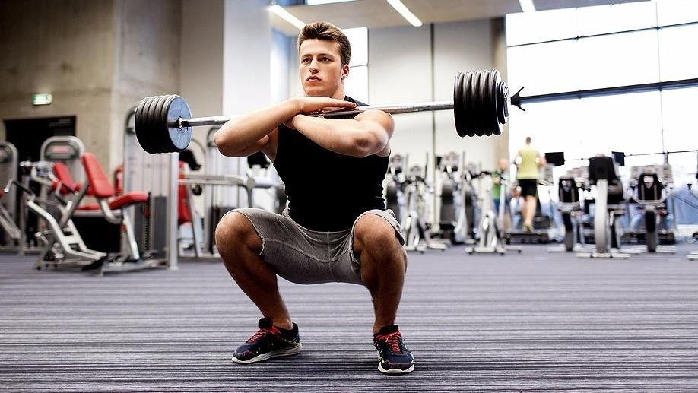
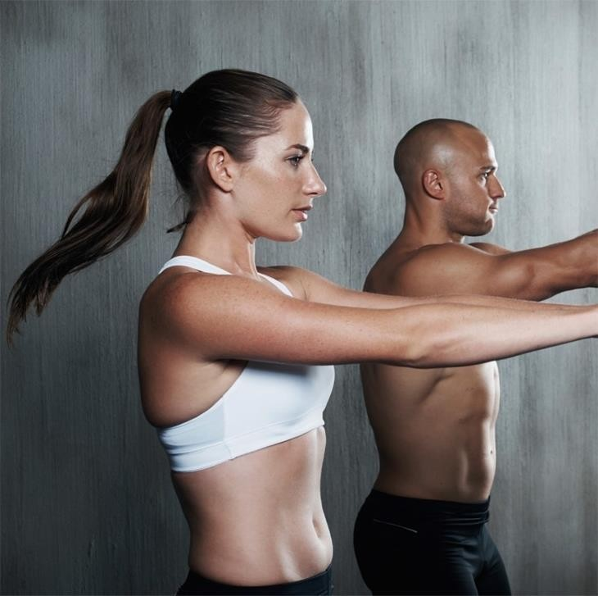
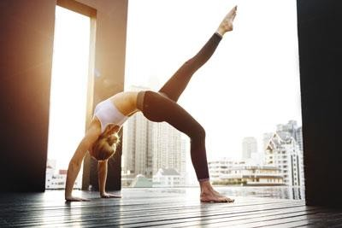
2^{ο} ΕΠΑΛ Γαλατσίου
Βαρελά Μ. - Λυκοστράτη Αικ.
40

Slide 41
Η σωματική άσκηση συμβάλλει:
2^{ο} ΕΠΑΛ Γαλατσίου
Στην αποτελεσματική λειτουργία της καρδιάς και των αγγείων
Στη μείωση της αρτηριακής πίεσης του αίματος, της χοληστερίνης και της γλυκόζης (σακχάρου) του αίματος
Στην καλή λειτουργία του αναπνευστικού συστήματος
Βαρελά Μ. - Λυκοστράτη Αικ.
41

Slide 42
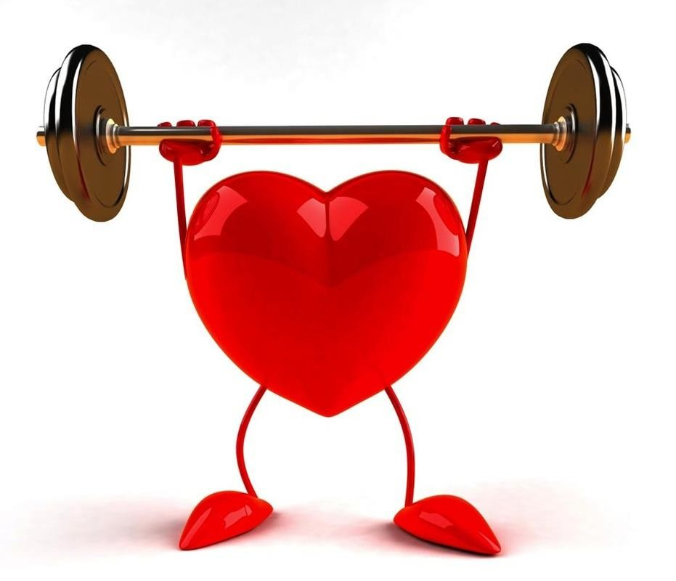
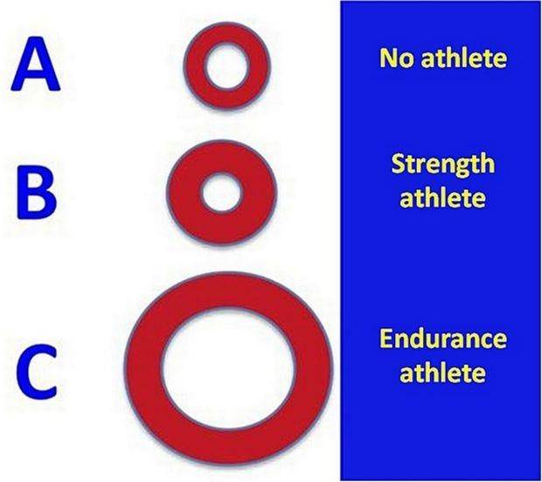
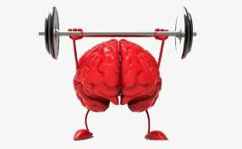
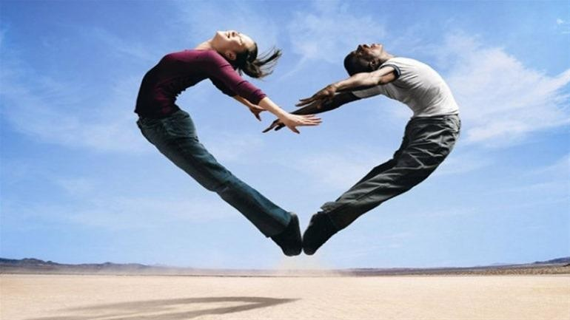
2^{ο} ΕΠΑΛ Γαλατσίου
Βαρελά Μ. - Λυκοστράτη Αικ.
42

Slide 43
Η σωματική άσκηση συμβάλλει:
2^{ο} ΕΠΑΛ Γαλατσίου
Στην απεξάρτηση από το κάπνισμα και τα ναρκωτικά
Στην απαλλαγή από την υπερένταση, το θυμό και την ανησυχία. Το άτομο αισθάνεται ευχάριστα,
χαλαρά
Στην αρμονία σώματος και πνεύματος

Slide 44
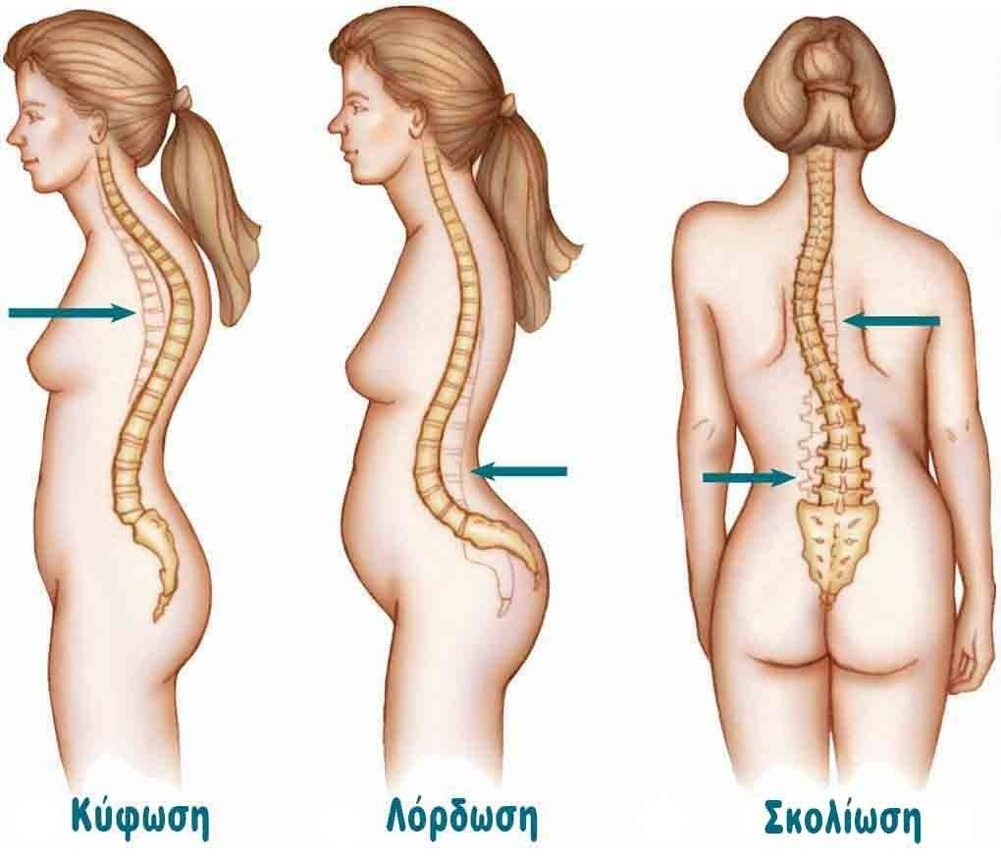
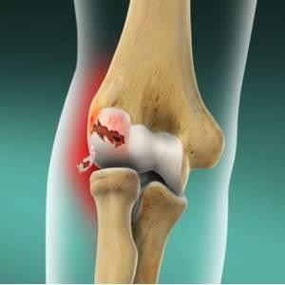
Προληπτικά μέτρα στην ορθοπεδική
2^{ο} ΕΠΑΛ Γαλατσίου
Ποια είναι
Τα σημαντικότερα νοσήματα, που απαντούν κατά την ανάπτυξη είναι:
Η σκολίωση
Η κύφωση
Οι οστεοχονδρίτιδες
(Φλεγμονές των χόνδρων στις αρθρώσεις)

Slide 45
Ποια είναι τα σπουδαιότερα προληπτικά μέτρα στην ορθοπεδική;
Προληπτικός έλεγχος για σκολίωση –κύφωση
Σωστή φροντίδα του μυοσκελετικού
Σωματική άσκηση
Διατροφή(υψηλή πρόσληψη ασβεστίου από τις τροφές)
Σωστή στάση σώματος

Slide 46
1. Ο προληπτικός έλεγχος για σκολίωση και κύφωση:
2^{ο} ΕΠΑΛ Γαλατσίου
Πώς γίνεται;
Πότε;
Γίνεται από εξειδικευμένο προσωπικό κατά τη σχολική περίοδο και συμβάλλει στη μείωση που;
εμφάνισης της νόσου. Η εξέταση γίνεται με απλή επισκόπηση σε όρθια στάση και επίσκεψη
Πώς;

Slide 47
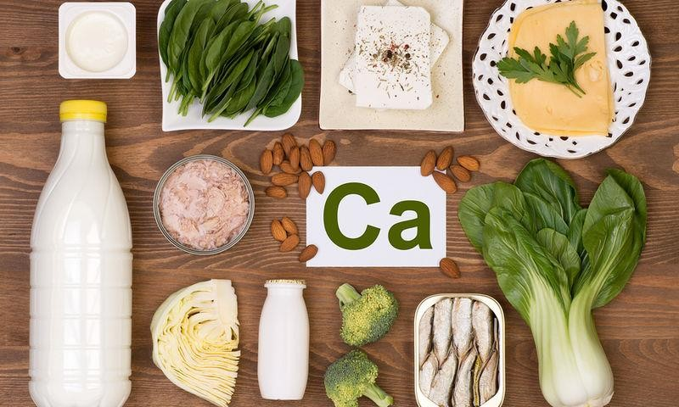
2. Σωστή φροντίδα του μυοσκελετικού
2^{ο} ΕΠΑΛ Γαλατσίου
Τί περιλαμβάνει η
συστήματος:
Η σωματική άσκηση και η υψηλή πρόσληψη ασβεστίου
από τις τροφές (γαλακτοκομικά προϊόντα ) κυρίως κατά την παιδική και νεανική ηλικία συμβάλλουν στην
αύξηση της οστικής πυκνότητας και έτσι, προλαμβάνεται η οστεοπόρωση
Πότε;
Πώς προλαμβάνεται η οστεοπόρωση;

Slide 48
3. Η σωστή στάση του σώματος σε όλες τις συνήθεις ασχολίες
2^{ο} ΕΠΑΛ Γαλατσίου
Ποια Αποτελεί βασική αρχή πρόληψης παθήσεων της
σπονδυλικής στήλης.; Η κυφωτική στάση είναι η πιο συνηθισμένη μορφή παραμόρφωσης
Ποια είναι η πιο συνηθισμένη μορφή παραμόρφωσης;

Slide 49
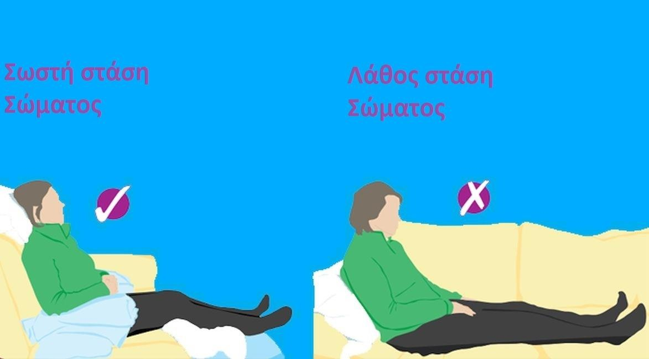
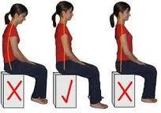
2^{ο} ΕΠΑΛ Γαλατσίου

Slide 50
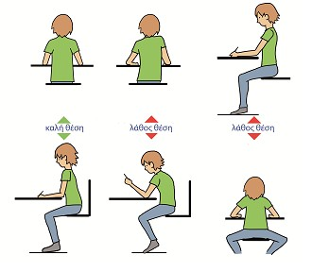
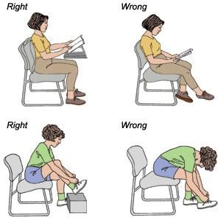


2^{ο} ΕΠΑΛ Γαλατσίου
Βαρελά Μ. - Λυκοστράτη Αικ.
49

Slide 51

2^{ο} ΕΠΑΛ Γαλατσίου
Βαρελά Μ. - Λυκοστράτη Αικ.
50

